Slide 1



Slide 2

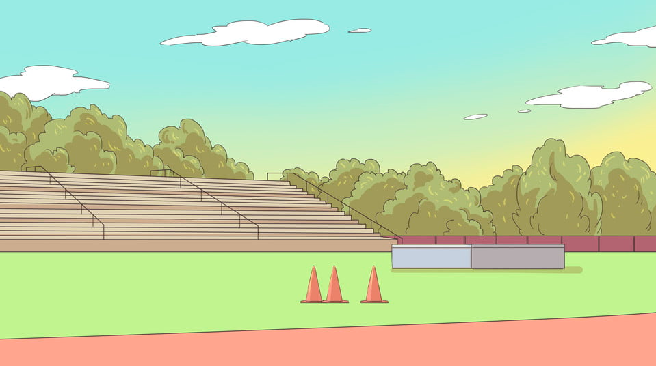





TRÒ CHƠI TUNG BÓNG
Khi nhận được bóng, em hãy kể tên một hoạt động trong ngày.
đánh răng

Slide 3










Slide 4


Slide 5


1. Xác định thời gian dành cho mỗi hoạt động trong ngày

Slide 6


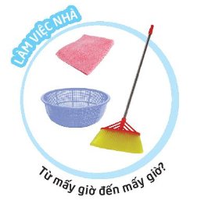
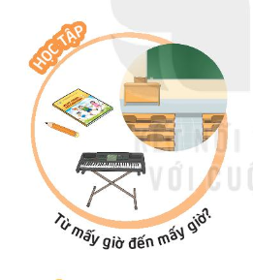

1. Xác định thời gian dành cho mỗi hoạt động trong ngày

Slide 7


Slide 8


- Những việc em thường làm là: làm bài tập, đọc truyện, chơi đá bóng, ca hát, giúp đỡ bố mẹ làm việc nhà, …
- Thời gian cho mỗi hoạt động là:
+ Học tập: 20h- 22h15’.
+ Chăm sóc bản thân: 18h-18h20’.
+ Giải trí: 18h50’-19h45’.
+ Làm việc nhà: 17h05’- 18h.

Slide 9
Vẽ hoặc viết vào mẩu giấy những công việc theo gợi ý:
Học tập: Học ở trường; tự học ở nhà;…
Giải trí: Đánh cầu lông, đọc sách;…
Chăm sóc bản thân: Đánh răng, rửa mặt..
Làm việc nhà: Sắp xếp mâm bát, lau bàn,….

Slide 10

Em đã lớn, rất cần nhớ các việc cần làm trong một ngày để không ai phải nhắc nhở em

Slide 11


Slide 12



Lập thời gian biểu cho các hoạt động hằng ngày của em

Slide 13


Slide 14
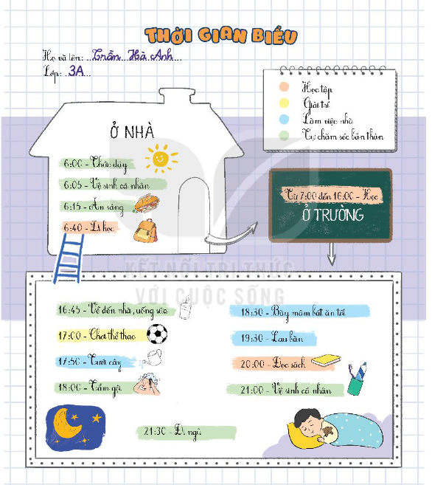
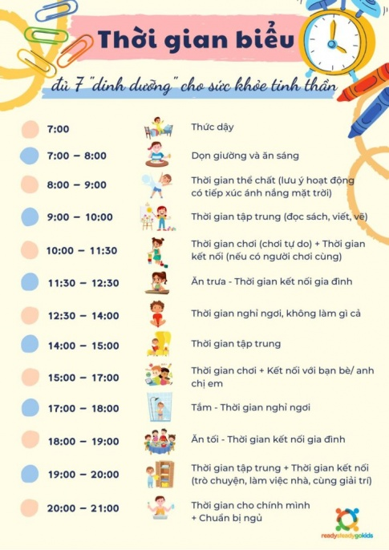

Slide 15



So sánh lịch hoạt động hằng ngày của các bạn trong nhóm.
Nêu sự giống và khác nhau.
Thảo luận
nhóm 4
Giải thích về sự khác nhau và giống nhau ấy.
Góp ý cho thời gian biểu của các bạn.

Slide 16
Hằng ngày, có những hoạt động chúng ta thường xuyên thực hiện. Thời gian biểu sẽ giúp chúng ta làm việc có kế hoạch, giờ nào việc ấy.

Slide 17


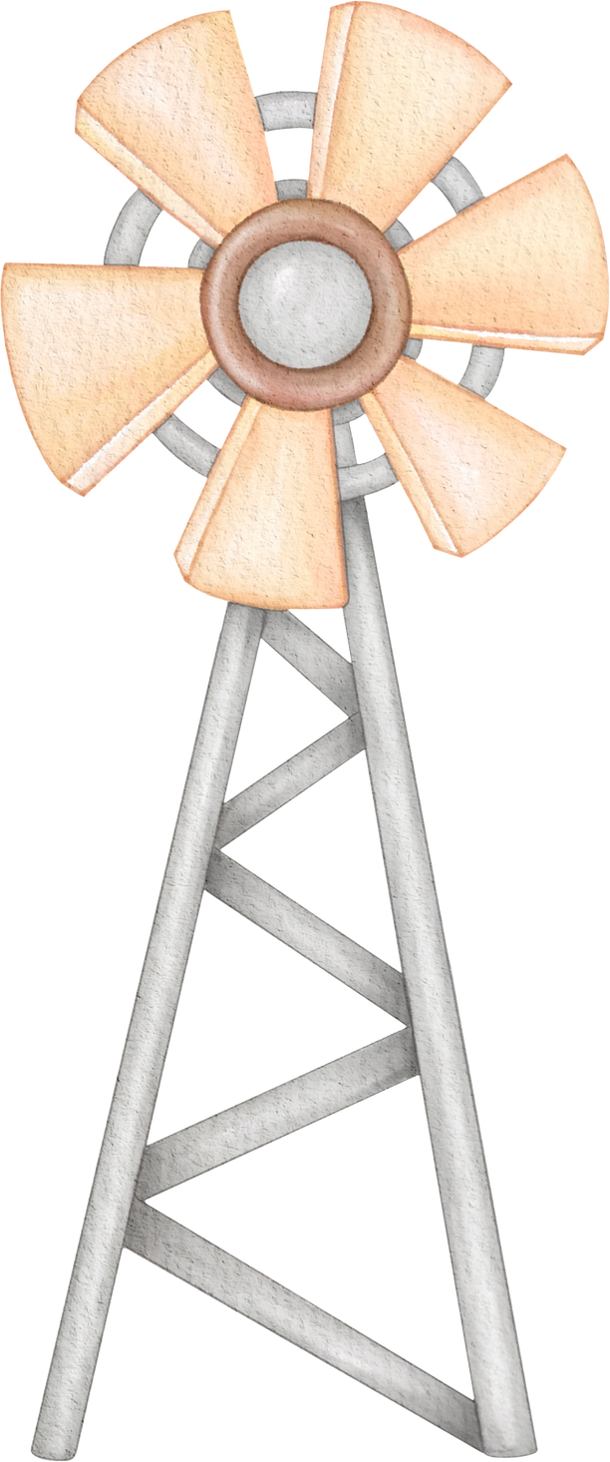



Về nhà
Nhờ người thân góp ý cho thời gian biểu của mình.
Trang trí thời gian biểu của mình đẹp mắt và dễ nhìn.

Slide 18



